Slide 1
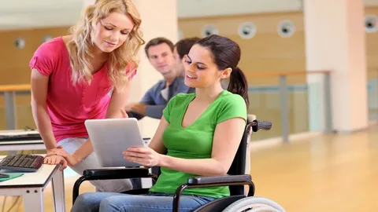
ОСОБЕННОСТИ КОММУНИКАЦИИ С ЛИЦАМИ С ОВЗ И ИНВАЛИДНОСТЬЮ В ХОДЕ ПРИЕМНОЙ КОМПАНИИ
доцент кафедры основ дефектологии и реабилитологии, кандидат психологических наук Ольга Анатольевна Вялых

Slide 2
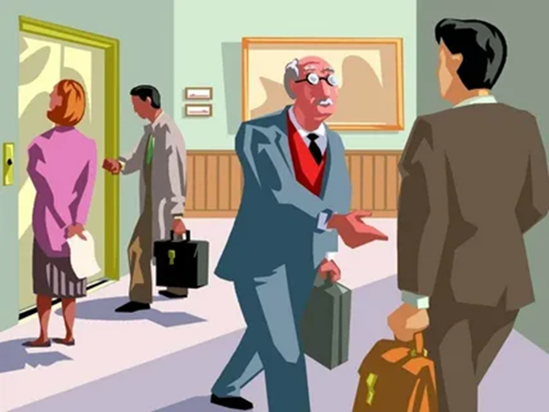
Этика – учение о морали, нравственности. Термин «этика» впервые употребил Аристотель (384-322 до н.э.) для обозначения практической философии, которая должна дать ответ на вопрос, что мы должны делать, чтобы совершать правильные нравственные поступки.
Важнейшими категориями этики являются: «добро», «зло», «справедливость», «благо», «ответственность», «долг», «совесть».

Slide 3
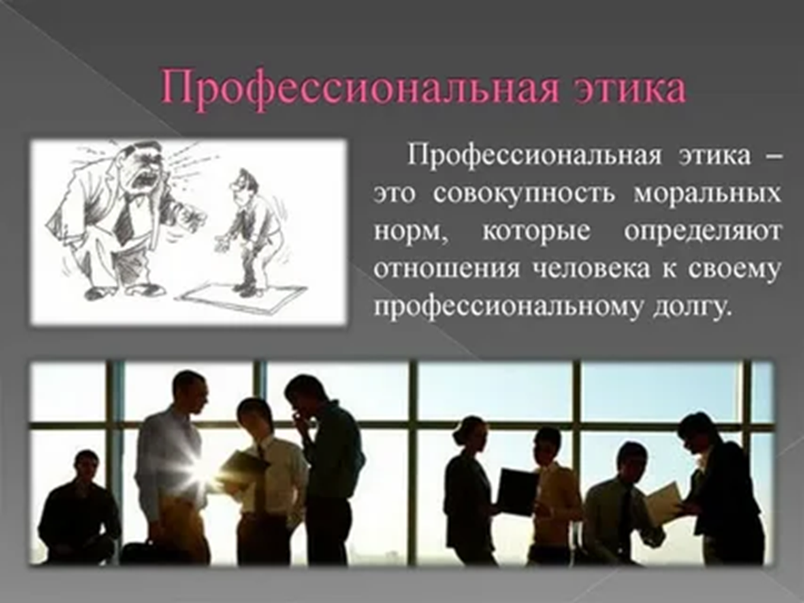

Slide 4
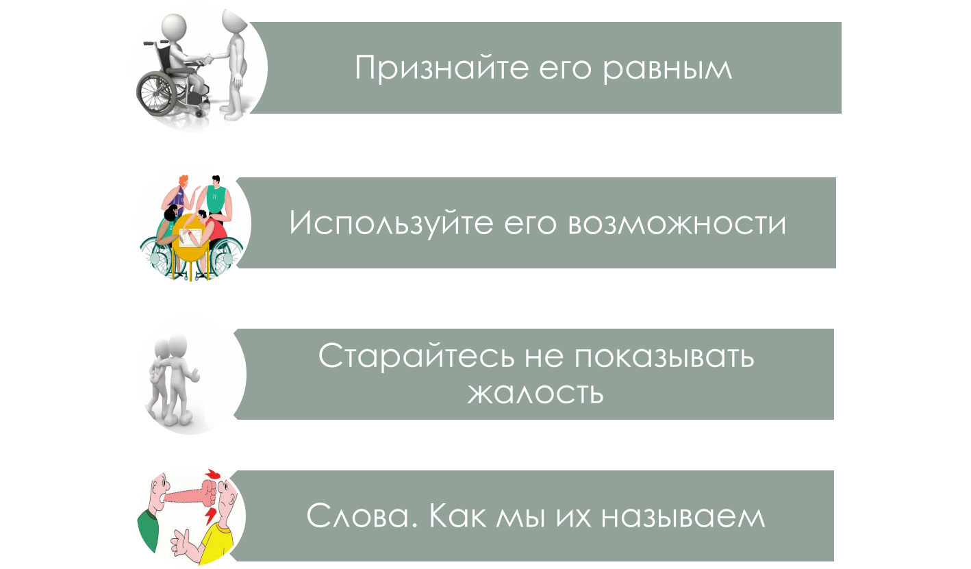
Общие правила этикета при общении с инвалидами

Slide 5
Общие правила
− когда Вы разговариваете с человеком с инвалидностью, обращайтесь непосредственно к нему, а не к его сопровождающему или сурдопереводчику, которые присутствуют при разговоре;
- прежде чем помогать инвалиду, спросите, нужна ли ему помощь;
− если Вы предлагаете помощь, ждите, пока ее примут, а затем спрашивайте, что и как делать;
- если Вы не поняли, не стесняйтесь – переспросите;
− разговаривая с человеком, испытывающим трудности в общении, слушайте его внимательно;
- будьте терпеливы, ждите, пока он сам закончит фразу; не поправляйте и не договаривайте за него; не стесняйтесь переспрашивать, если вы не поняли собеседника;
− с подростками и взрослыми с инвалидностью общайтесь на равных;
− чтобы привлечь внимание человека, который плохо слышит, помашите ему рукой или слегка похлопайте по плечу.

Slide 6
Правила общения с людьми с нарушением зрения
- при общении обращаться непосредственно к слепому/слабовидящему, а не к его сопровождающему с сохранным зрением;
- в разговоре с инвалидом, имеющим нарушение зрения, не избегать выражений, основанных на визуальных впечатлениях;
- представляя слепого инвалида зрячим, делать так, чтобы он знал, в какую сторону ему надо повернуться;
- выяснять у инвалида с нарушением зрения, нужна ли ему помощь, в какой мере, а в случае положительного ответа оказывают ее;
- сопровождать слепого в нужном ему направлении, деликатно поддерживая его под руку и не сжимая ее;
- кратко описывать слепому его местонахождение;
- при нахождении в шумном, многолюдном помещении заблаговременно отвести инвалида с нарушением зрения к стене или окну

Slide 7
Правила общения с людьми с нарушениями слуха:
− разговаривая с человеком, у которого плохой слух, смотрите на него; не затемняйте свое лицо и не загораживайте его руками, волосами или какими-то предметами, ваш собеседник должен иметь возможность следить за выражением вашего лица;
− не все люди, которые плохо слышат, могут читать по губам.
− говорите ясно и ровно, не нужно излишне подчеркивать что-то; кричать, особенно в ухо, тоже не надо;
− если Вас просят повторить что-то, попробуйте перефразировать свое предложение, используйте жесты;
− очень часто глухие люди используют язык жестов; если вы общаетесь через переводчика, не забудьте, что обращаться надо непосредственно к собеседнику, а не к переводчику;
− если Вы сообщаете информацию, которая включает в себя номер, какой-либо термин, адрес, напишите ее, сообщите по факсу или электронной почте или любым другим способом, но так, чтобы она была точно понята;
− при разговоре со слабослышащими более четко и внятно произносить окончания слов, предлоги и местоимения, т.к. эта группа инвалидов испытывает значительные затруднения в восприятии отдельных звуков;
- если существуют трудности при устном общении, спросите, не будет ли проще переписываться

Slide 8
Правила общения с людьми с нарушениями речи:
− будьте терпеливы, разговаривая с человеком, имеющим нарушения речи;
− не пытайтесь ускорить разговор, будьте готовы к тому, что разговор с таким собеседником займет у вас больше времени; не перебивайте и не поправляйте его;
− смотрите в лицо собеседнику, поддерживайте визуальный контакт;
− старайтесь задавать такие вопросы, которые требуют коротких ответов или кивка;
− если у Вас возникают проблемы в общении, спросите, не хочет ли Ваш собеседник использовать другой способ - написать, напечатать.

Slide 9
Правила общения с инвалидами, испытывающими трудности при передвижении:
− когда Вы говорите с человеком, пользующимся инвалидной коляской или костылями, расположитесь так, чтобы Ваши и его глаза были на одном уровне;
- Вам будет легче разговаривать, а вашему собеседнику не понадобится запрокидывать голову;
− помните, что инвалидная коляска – неприкосновенное пространство человека; начать катить коляску без согласия инвалида – то же самое, что схватить и понести человека без его разрешения;
− всегда спрашивайте, нужна ли помощь, прежде чем оказать ее.

Slide 10
Правила общения с людьми с расстройствами аутистического спектра
- говорить с этой категорией абитуриентов, терпеливо, дружелюбно;
- спокойно реагировать на нежелание студента с РАС вступать в общение;
- терпеливо, дружелюбно и доходчиво доводить информацию до полного понимания ее собеседником;
- сложные инструкции лицам с РАС предлагать выполнять последовательно, «пошагово».

Slide 11

Что больше всего раздражает человека с инвалидностью в общении с другими людьми?
Когда начинают помогать не спросив нужно ли это и как правильно
помочь.
2. Когда стараются
перевести тему
3. Когда жалуются
на жизнь.

Slide 12


